Slide 1

Apprentissage par Renforcement and
Q-Learning

Slide 2
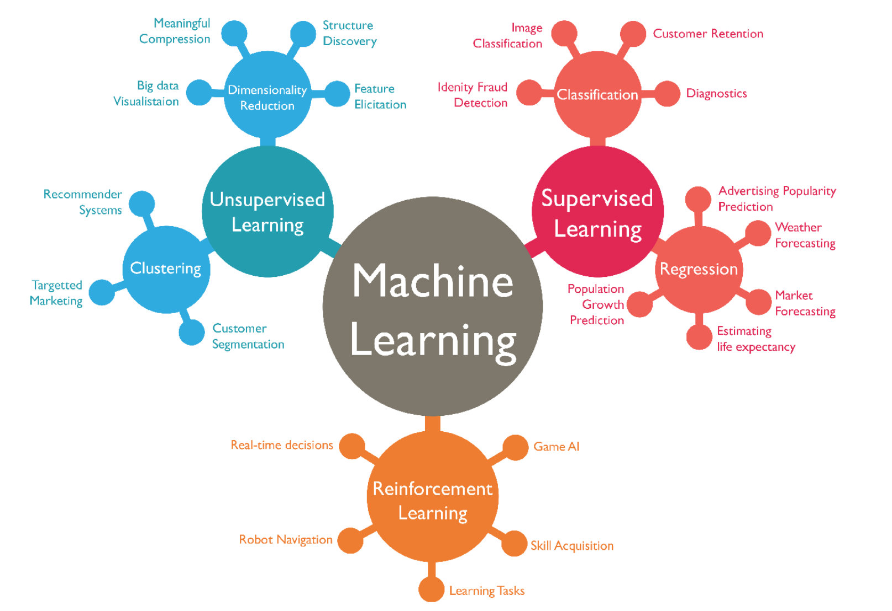
Vue d’Ensemble :
Réseaux de Neurones
Deep
Learning
Q
Learning

Slide 3


C’est quoi le but ?

Slide 4
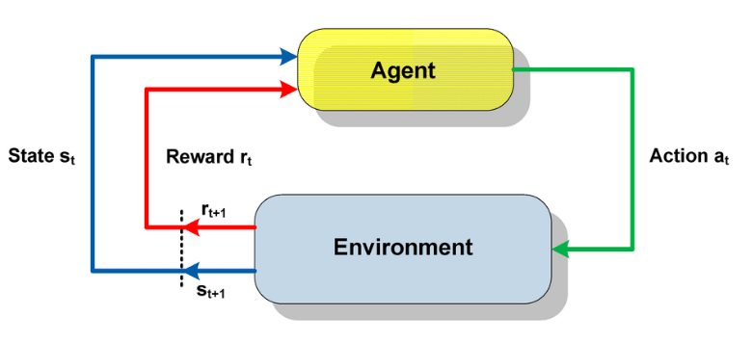
Comment ça marche ?

Slide 5
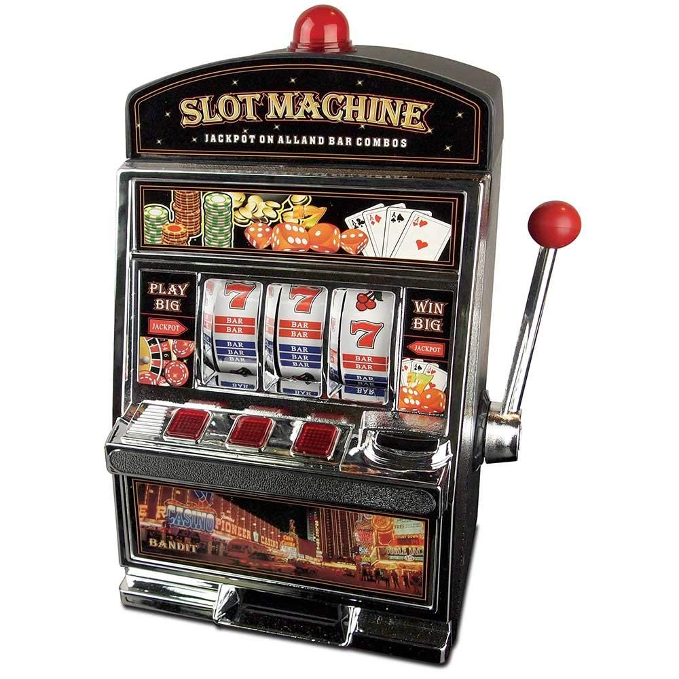
Comment choisir nos action ?
K-Bandit Machine Problème
...
h tours
Agent
Stratégie = ?
P1 = ?
P2 = ?
Pk = ?
a2
a1
ak

Slide 6
Donc … Exploration vs Exploitation ?
Exploration
Exploitation
- Nécessaire pour découvrir les actions
- Mais pas optimisé sur le long terme
- Nécessaire pour optimiser nos actions
- Mais risque de s’obstiner sur une action non optimale
Il nous faut une Stratégie !

Slide 7
Le But de la Stratégie :
Horizon Infini avec facteur de réduction :

Slide 8
Stratégies formellement justifiés:
Approche Récursive => Exponentielle ...

Slide 9
Stratégies formellement justifiés:
Approche Récursive => Exponentielle ...
Indices d’Allocation de Gittins => Non Généralisable ...

Slide 10
Stratégies formellement justifiés:
Approche Récursive => Exponentielle ...
Indices d’Allocation de Gittins => Non Généralisable ...
Apprentissage avec automates => Peut converger vers une mauvaise action ...

Slide 11
Stratégies non-justifiés … :
Greedy Strategie => Erreur quasi-assurée

Slide 12
Stratégies non-justifiés … :
Greedy Strategie => Erreur quasi-assurée
Random action avec proba p, sinon Greey Strategie ! => Le choix random n’est pas optimisé

Slide 13
Stratégies non-justifiés … :
Greedy Strategie => Erreur quasi-assurée
Random action avec proba p, sinon Greey Strategie ! => Le choix random n’est pas optimisé
Random Strategie mais avec les lois de Boltzmann :

Slide 14
Récompenses différés =>
Markov Decision Processes (MDP)
- ensemble d’états S
- ensemble d’actions A
- fonction de récompense R : S x A → ℝ
- fonction de transition T : S x A → P(S)
- stratégie : S → A
- valeur d’un état : S → ℝ
- probabilité de transition : S x A x S →ℝ

Slide 15
Stratégie optimale connaissant le modèle :
- valeur d’un état V : S → ℝ

Slide 16
Stratégie optimale connaissant le modèle :
- valeur d’un état V : S → ℝ

Slide 17
Stratégie optimale connaissant le modèle :
- valeur d’un état V : S → ℝ

Slide 18
Stratégie optimale connaissant le modèle :
- valeur d’un état V : S → ℝ

Slide 19
Donc on a un algorithme !
- initialiser V arbitrairement
- tant que la stratégie n’est pas assez précise …
- pour tous les états s
- pour toutes les actions a
-
- fin fin

Slide 20
Et quand on connaît pas le modèle ?
- valeur d’une action d’un état Q : S x A →ℝ

Slide 21
Et quand on connaît pas le modèle ?
- valeur d’une action d’un état Q : S x A →ℝ

Slide 22
Et quand on connaît pas le modèle ?
- valeur d’une action d’un état Q : S x A →ℝ

Slide 23
Et quand on connaît pas le modèle ?
- valeur d’une action d’un état Q : S x A →ℝ
THE Q-Learning rule :

Slide 24
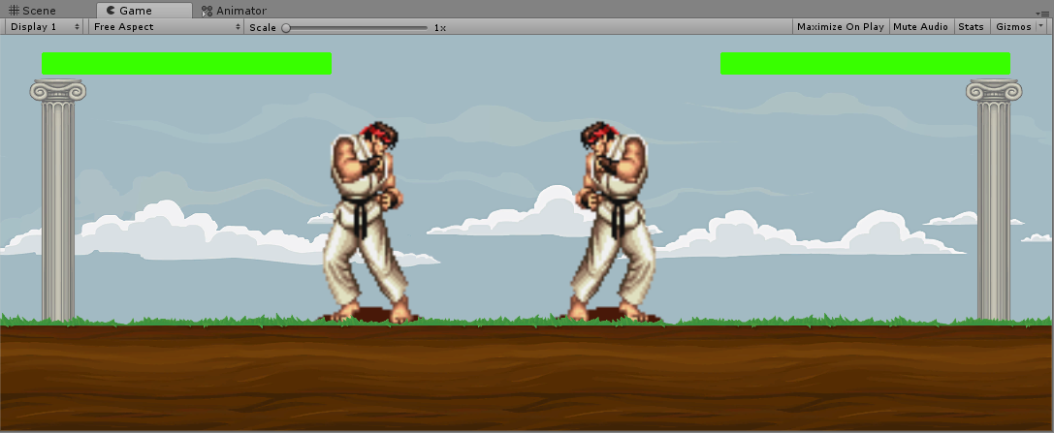
Un exemple peut-être ?

Slide 25
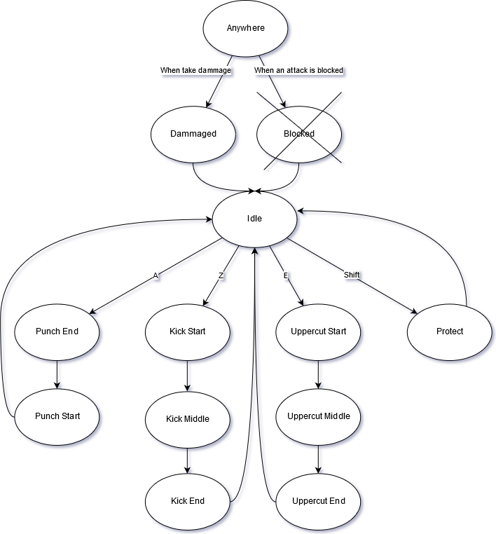
La logique du jeu :

Slide 26
Correspondances avec le MDP
- S = l’état du jeu
- A = les actions possibles de l’agent
- R = à nous de le récompenser pour qu’il fasse ce que l’on veut
- T = c’est la logique du jeu … mais on pas besoin de la connaître !

Slide 27
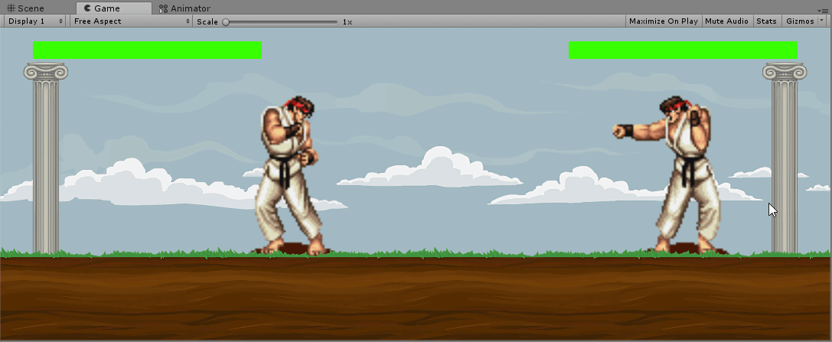
Pendant la phase d’exploration ...

Slide 28
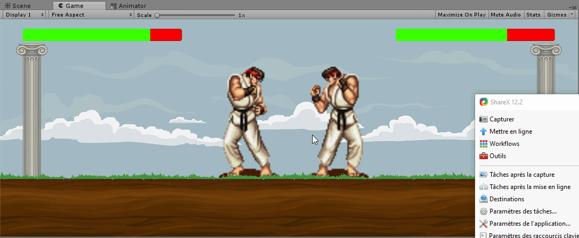
Après un peu d’entraînement

Slide 29
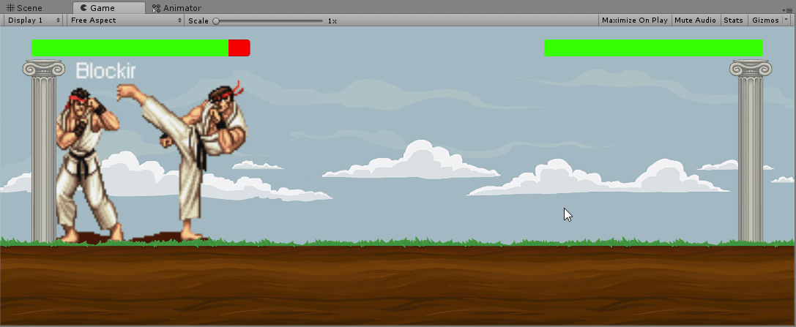
Après 15 000 matchs d’entraînement … !

Slide 30
Avantages et Limites
Avantages
Limites
- Pas besoin de coder la logique du jeu
- Pas besoin de données
- Très performant
- Facile d’adapter la performance de l’agent
- Extrêmement rapide une fois en jeu
- Continue de s’adapter tout au long de sa vie
- Temps de pré-calculs très importants
- Espace mémoire complètement astronomique
- Demande un univers discret
- Doit pouvoir être simulé, peu adapté à la vie réelle

Slide 31
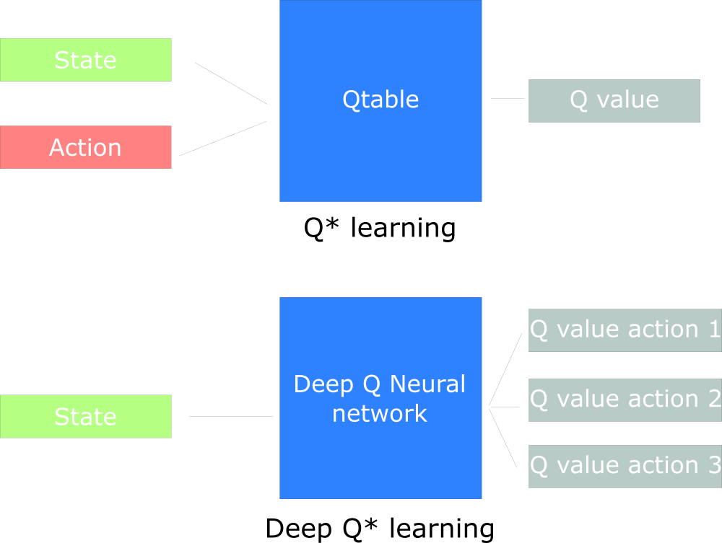
Vers une amélioration … !

Slide 32
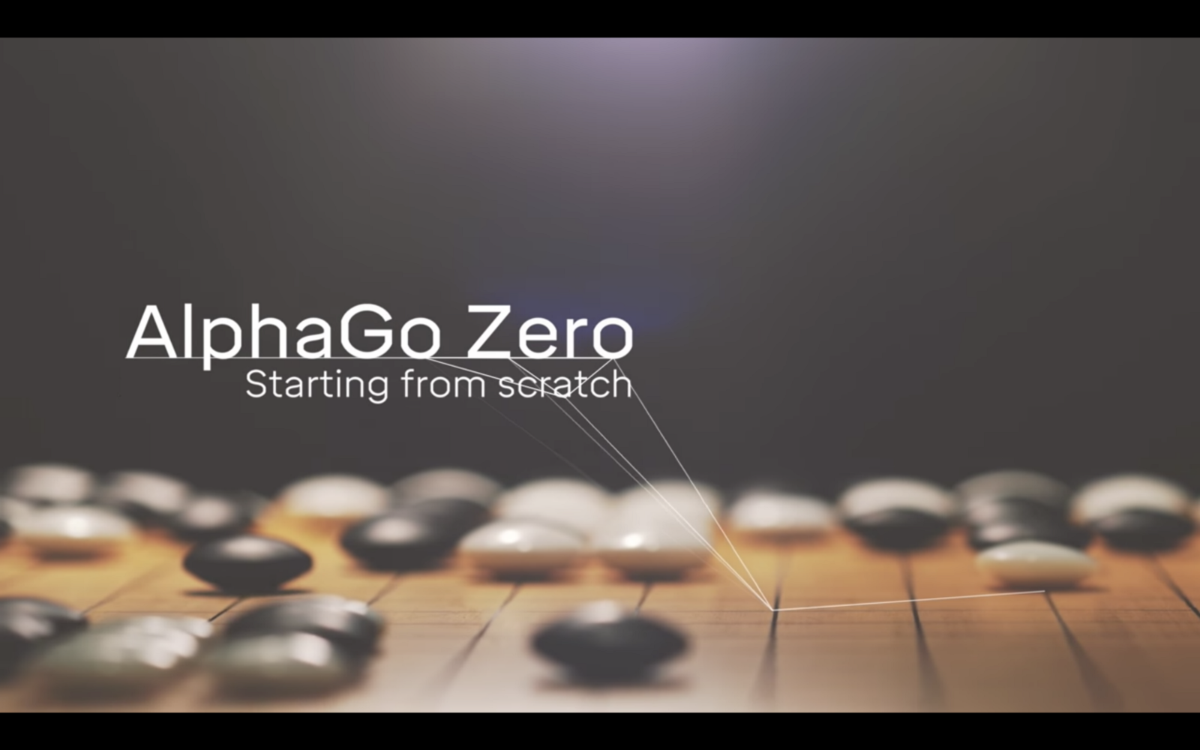
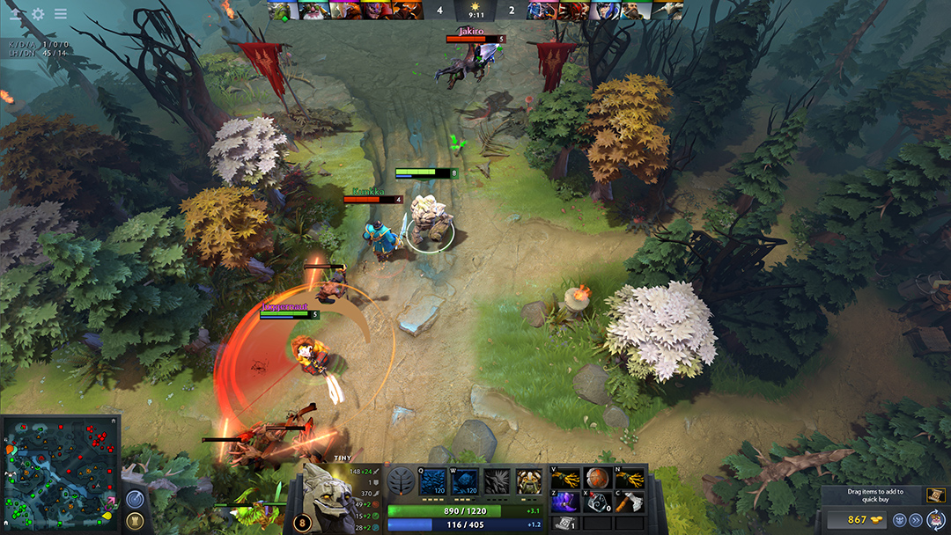
Exemple d’utilisations dans des jeux :

Slide 33
Merci :)

